Slide 1

Thứ tư ngày 31 tháng 11 năm 2024
Hoạt động trải nghiệm 1
Bài 8: An toàn khi vui chơi

Slide 2


Slide 3
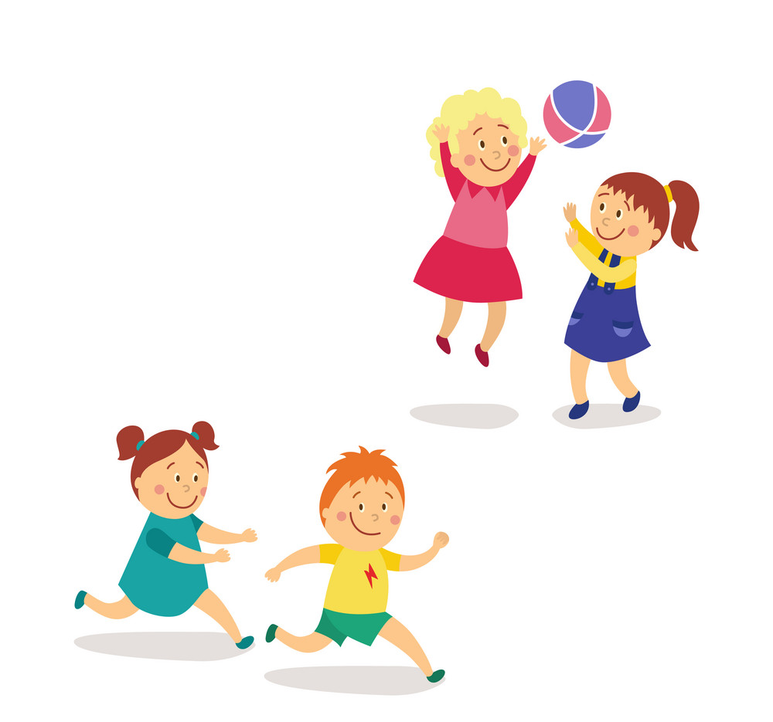
Phải biết vui chơi an toàn

Slide 4



Bài 8: An toàn khi vui chơi
Xác định hành động an toàn, không an toàn khi vui chơi

Slide 5
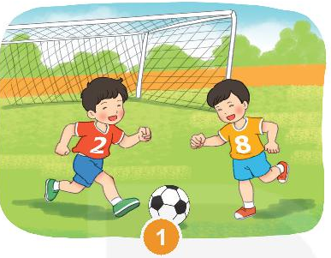
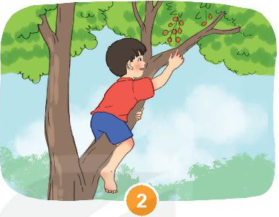
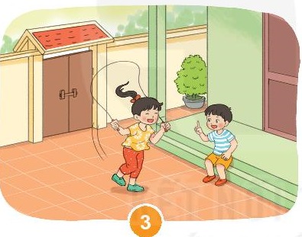
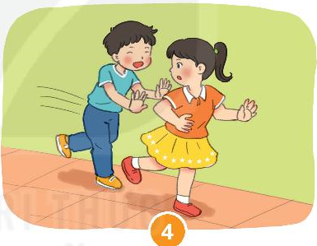
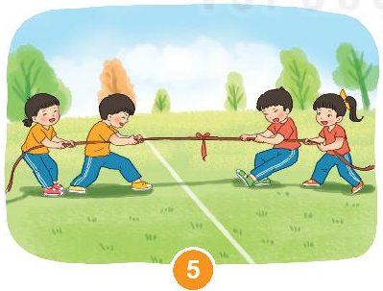
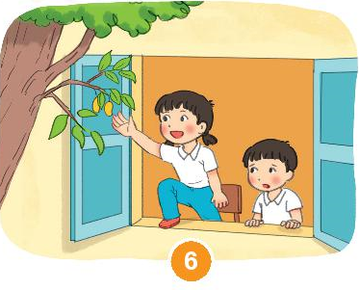

Slide 6
Việc làm của các bạn trong tranh 2,4,6 có thể dẫn đến hậu quả gì?

Slide 7

+ Kể những trò chơi an toàn nào mà em đã tham gia ?
+ Kể những trò chơi không an toàn nào mà em đã chơi hoặc các bạn
đã chơi?

Slide 8
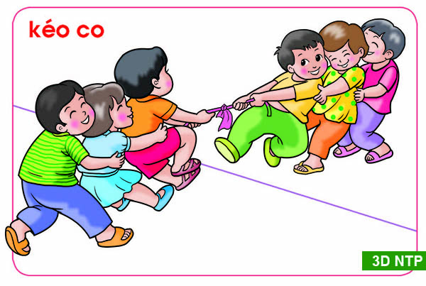
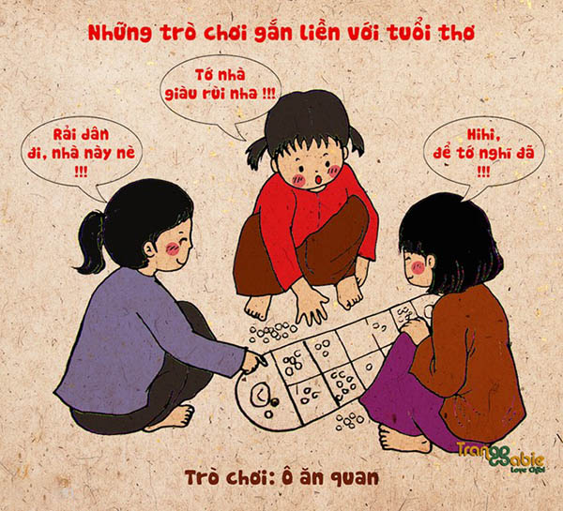
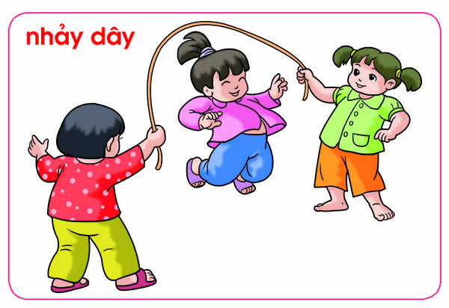
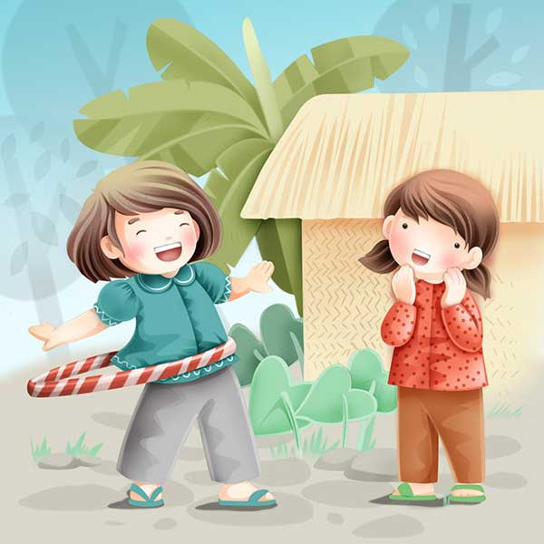
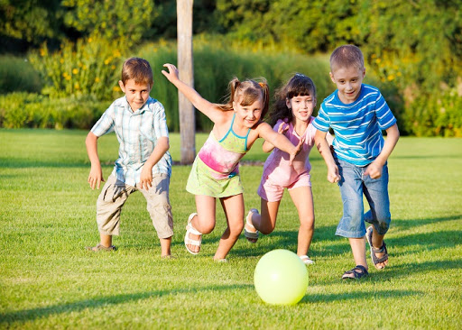
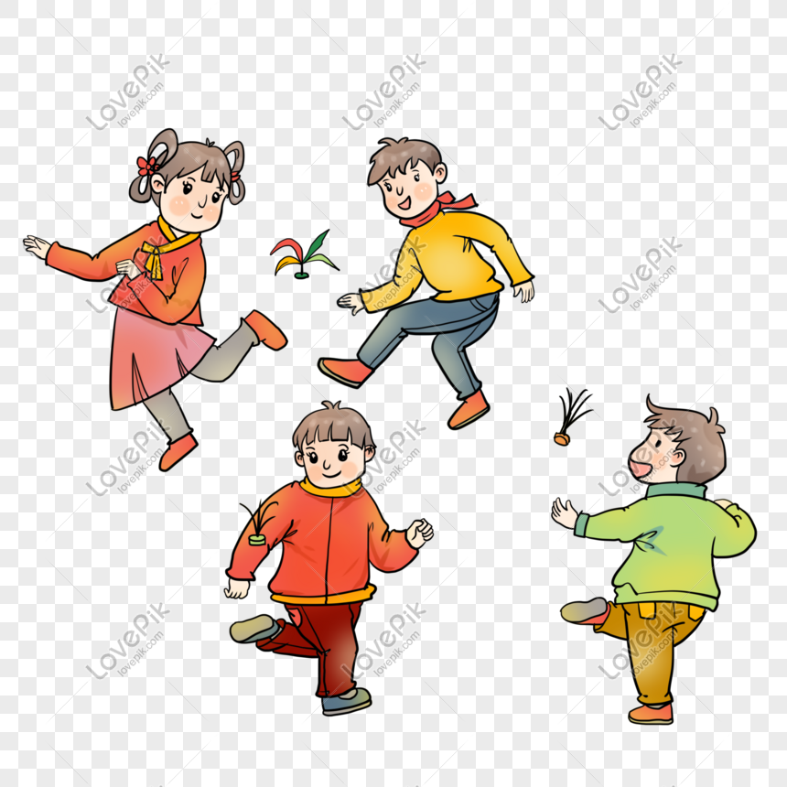

Slide 9
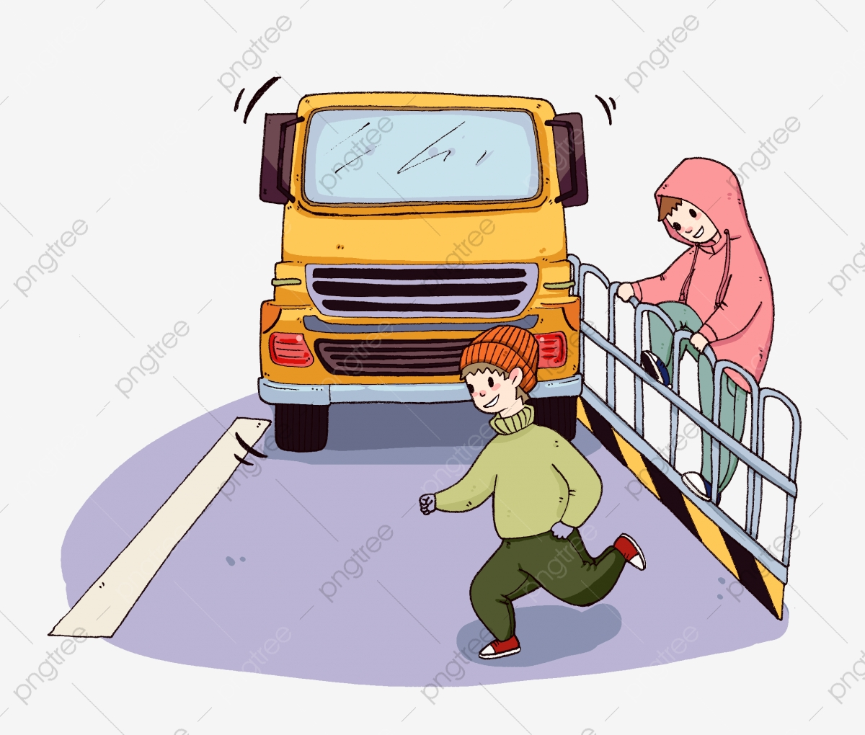
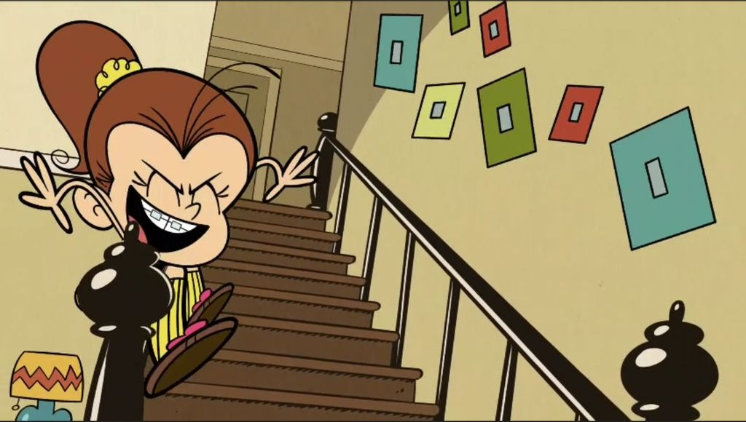
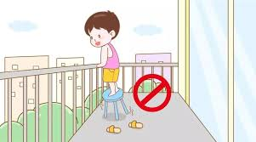
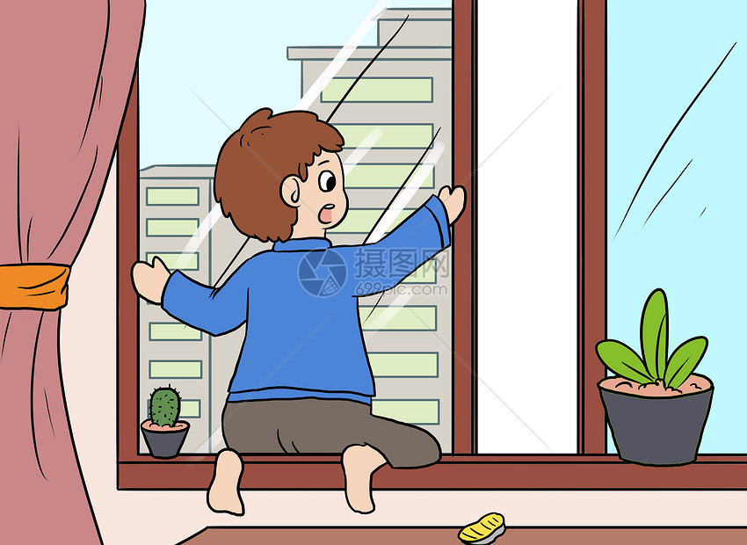
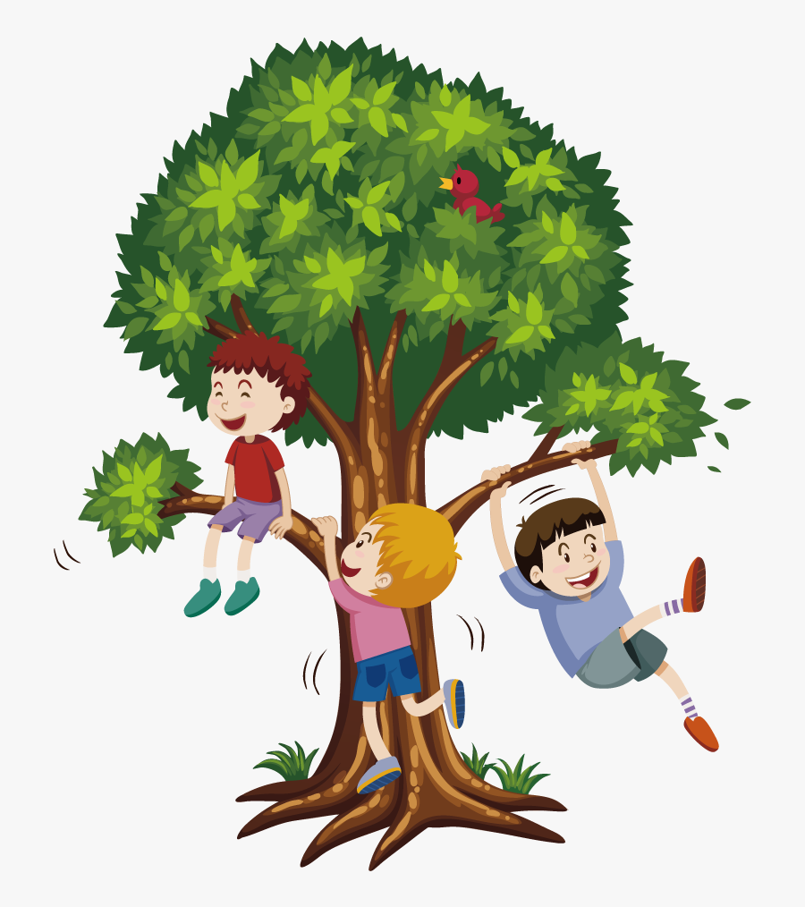
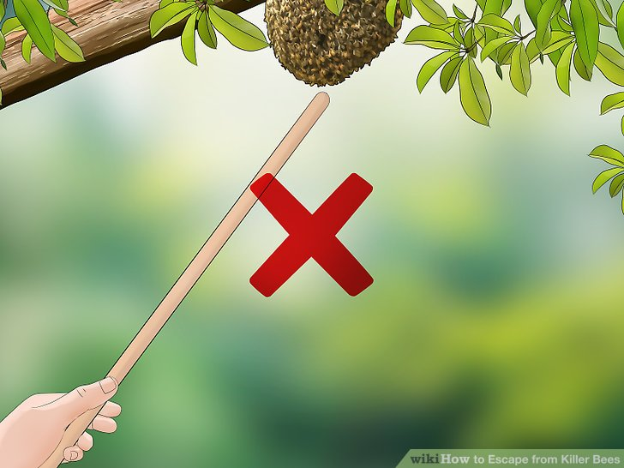

Slide 10
+ Em sẽ làm gì nếu được rủ tham gia những trò chơi không an toàn?
+ Nếu chỉ từ chối để giữ an toàn cho bản thân thì đã đủ chưa?
Chúng ta có cần giữ an toàn cho bạn không?
Nếu có thì em nên làm gì?

Slide 11
Bài 8: An toàn khi vui chơi
Kết luận: Khi được rủ chơi trò chơi không an toàn thì cần từ chối và khuyên bạn không nên chơi để giữ an toàn cho bản thân.

Slide 12
Bài 8: An toàn khi vui chơi

Slide 13


CỦNG CỐ
BÀI HỌC

